Slide 1
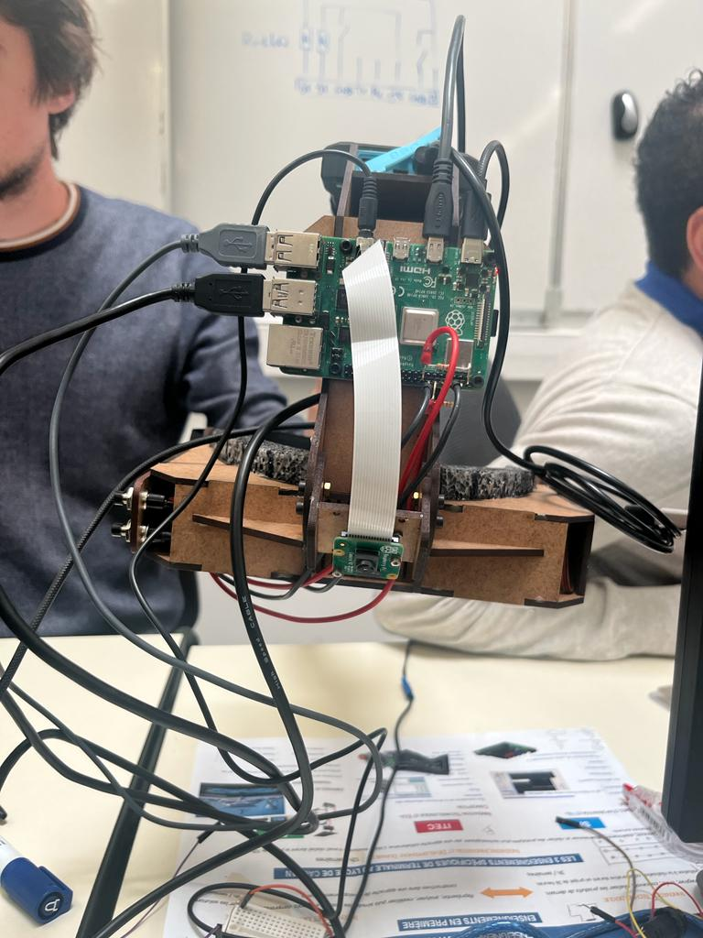
BILAN ACADÉMIQUE DES TRAAM
DISCIPLINE
IDENTIFICATION DU GROUPE ACADÉMIQUE
Académie de : CRETEIL
Groupe composé de :
LPO de Cachan, LPO Evariste Galois, Lycée International François 1er
Nom du projet :
Dispositif d'assistance à l'autonomie
PRÉSENTATION DU PROJET ACADÉMIQUE
Présentation de l’axe de réflexion proposé par le groupe académique pour répondre à la thématique TraAM :
Utiliser les nouvelles technologies et l’intelligence artificielle pour créer un dispositif portatif d’aide à l’autonomie par l’association :
d’un module de localisation dans un environnement local fini
D’un module de guidage avec optimisation des déplacements
D’un module d’identification de produits et de verbalisation vocale des informations des produits.
D’un support matériel à l’ensemble des modules.
PRÉSENTATION DU PROJET ACADÉMIQUE

Slide 2
BILAN ACADÉMIQUE DES TRAAM
DISCIPLINE
LIEN AVEC LE CRCN
Compétence(s) numérique(s) du CRCN particulièrement travaillée(s) dans ce projet. Inutile de reproduire un tableau avec toutes les compétences – identifier les plus pertinentes abordées dans l’ensemble des travaux et surtout les niveaux de progressivité abordés, en lien avec les compétences disciplinaires.
Compétence 5:
Environnement numérique
Résoudre des problèmes techniques (Niveau 4) :
Choisir et mettre en œuvre des stratégies pour résoudre des problèmes techniques en utilisant des outils et réseaux numériques.
Évoluer dans un environnement numérique (niveau 4) :
Sélectionner des technologies et outils numériques afin de concevoir et produire de nouveaux savoirs et objets.
Compétence 3:
Création de contenus
Programmer (Niveau 5) :
Écrire et développer des programmes pour répondre à des problèmes et modéliser des phénomènes physiques, économiques ou sociaux
Programmer (niveau 5) :
Sélectionner des technologies et outils numériques afin de concevoir et produire de nouveaux savoirs et objets.
PRÉSENTATION DU PROJET ACADÉMIQUE
Compétence 4:
Protection et sécurité
Protéger la santé, le bien être et l’environnement (Niveau 4) :
Mettre en œuvre des stratégies de protection de sa santé et de celle des autres dans un environnement numérique.

Slide 3
BILAN ACADÉMIQUE DES TRAAM
DISCIPLINE
NOMBRE DE SCÉNARIOS PRODUITS ET TESTÉS :
1
OUTILS ET RESSOURCES MOBILISÉS :
Modeleur 3D découpe laser MDF 3mm visseries
Raspberry Pi 4 camera bouton poussoir batterie
PRODUCTIONS
PRODUCTIONS
ACADÉMIQUES

Slide 4
BILAN ACADÉMIQUE DES TRAAM
DISCIPLINE
PLUS-VALUES PÉDAGOGIQUES DES TRAVAUX :
Projet pluridisciplinaire
Qui ce projette parfaitement dans le projet de première
Il met en œuvre une partie opérative avec prédominance mécanique intégration des différentes partie électronique
Une partie Energie avec la consommation ainsi que la gestion de la batterie
Une partie informatique et communication avec la gestion des capteurs et l’élaboration d’un programme en python gestion des base de données gestion de trajectoire élaboration d’une IA
Dans le cadre de l’intelligence artificielle : Dans un premier temps, mettre en œuvre un algorithme non optimisé permettant de calculer une trajectoire à partir d’une carte d’état, ceci dans le but de comprendre les paramètres qui sont mis en œuvre. Cela sera fait de manière animée en déplaçant le personnage sur un plan 2D du magasin pour observer la convergence de l’algorithme. Dans un deuxième temps, utiliser une version optimisée de l’algorithme pour montrer son efficacité en temps réel. Le programme sera fait en langage Python.
PLUS-VALUES PÉDAGOGIQUES DES TRAVAUX

Slide 5
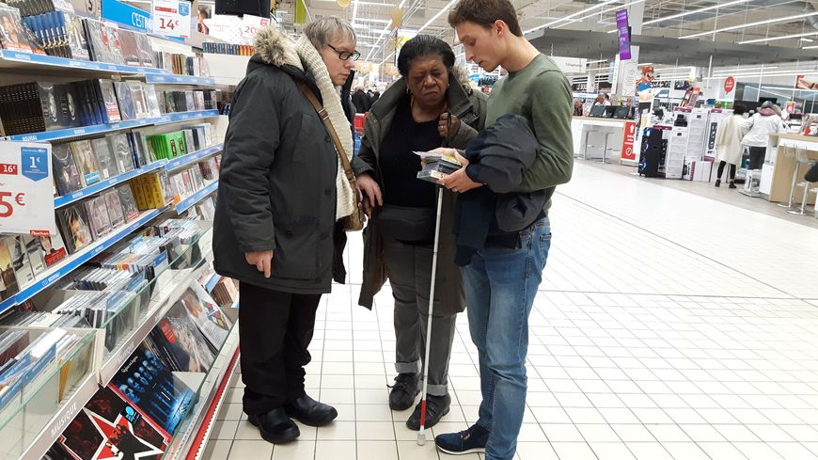
Utilisation de l’IA au service de l’être humain
Travaux Académiques Mutualisés 2021-2022

Slide 6
Objectif opérationnel :
Guider une personne aveugle ou mal voyante dans un supermarché afin de l’aider à faire ses courses.
un système de définition de trajectoire optimale de type IA
(Bourrieau Alexandre Lycée François 1er)
un dispositif de synthèse et de reconnaissance vocale
(Poher Thomas Lycée de Cachan)
un dispositif de reconnaissance de code barre
(Franzinzti Thibault Lycée de Cachan)
Un dispositif de reconnaissance d’obstacle
(Gaillac Romain Lycée de Cachan)
Gestion de l’énergie et guidage
(Masmoudi Moez Lycée Evariste Galois)

Slide 7
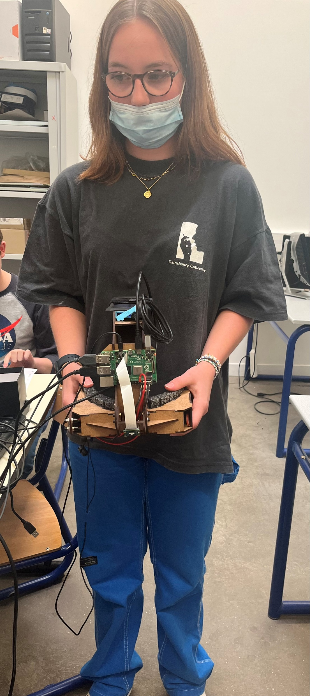
Eléments identifiés comme étant prérequis pour mener à bien le projet :
Un plan numérique du magasin détaillant la localisation des produits dans l’établissement ainsi qu’au sein des rayons
- La liste des produits disponibles dans le magasin ainsi que leurs caractéristiques (prix, quantité…)
- Une liste de course « Test »
Accéléromètre position en temps réel

Slide 8
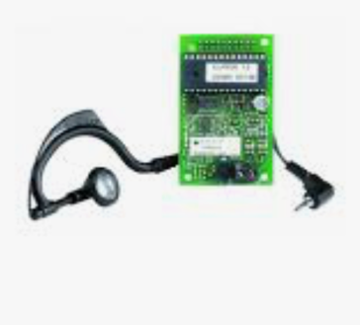
Synthèse vocale
Situation traitée:
Arrivé devant le produit la personne le manipule jusqu’à ce qu’il soit détecté par le système.
La synthèse vocale fait alors état des caractéristiques du produit, puis questionne l’utilisateur sur son choix de prendre ou non le produit.
En fonction, la synthèse vocale indique le produit suivant de la liste ou un équivalent au produit non choisi.
Fonction traitée: Lire une base de donnée de façon intelligible des mots et les transmettre via des écouteurs.

Slide 9
SYNTHÈSE VOCALE
Contexte défini
Prérequis: Une BDD doit contenir:
Une liste de course.
Les caractéristiques nutritives et commerciales de chaque produit de la liste.
Schéma organisationnel:
Une fois le premier produit identifié: Donne les caractéristiques nutritives associés au produit.
Puis pose la question: le produit est-il le bon?
Si oui : passe au produit suivant.
Si non : cherche dans la base de donnée un produit équivalent avant de passer au produit suivant de la liste.

Slide 10
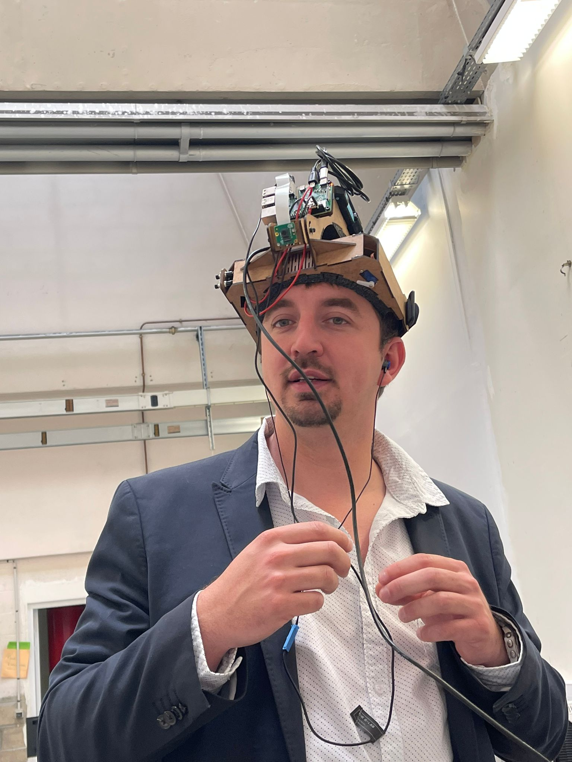
Principe du guidage
GUIDAGE
L’objectif est de guider la personne à parcourir les allées du supermarché selon la trajectoire déterminée par l’IA :
En l’absence de signal, la personne avance.
La synthèse vocal guide l’utilisateur

Slide 11
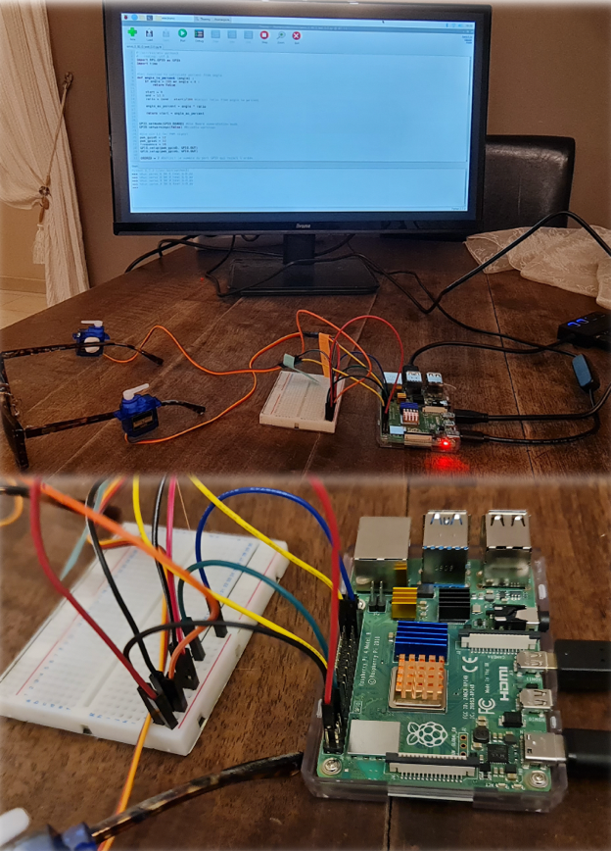
Matériel
Essaies et tests
Pour des raisons de soucis de délais dans nos commandes, je n’ai pas pu obtenir le matériel pour faire des essaies mais nous pourrions utiliser par exemple la bibliothèque Vosk de Python pour faire fonctionner la synthèse vocale sous Raspberry, pour le montage, le micro est ici remplacé par une caméra (avec microphone intégré), le vibreur par une LED, les écouteurs par des enceintes et la carte SD par un SSD mais le principe reste le même.
GUIDAGE
Raspberry pi 4 :
Nano-ordinateur Quad core 64-bit ARM-Cortex A72 à 1,5GHz
Léger (40 gr)
Peu encombrant 85mm × 56 mm
Bon marché (60 €)

Slide 12
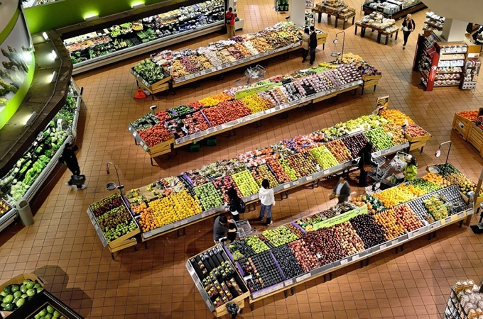
Essaies et tests
Pour des raisons de soucis de délais dans nos commandes, je n’ai pas pu obtenir le matériel pour faire des essaies mais nous pourrions utiliser par exemple la bibliothèque Vosk de Python pour faire fonctionner la synthèse vocale sous Raspberry, pour le montage, le micro est ici remplacé par une caméra (avec microphone intégré), le vibreur par une LED, les écouteurs par des enceintes et la carte SD par un SSD mais le principe reste le même.
Localisation des produits
Et
base de donnée
Prérequis de la base de donnée :
La base de donnée est récupérée à l’entrée du magasin et intégrée au système. Pour simplifier la démarche une base de donnée test a été implémentée
Base de donnée « Supermarket.db » intégrant l’ensemble des produits en stock
Recherche et recoupage des éléments de la liste de course avec les produits disponibles
Scan du Code Barre des produits pour récupérer les informations complémentaires
Lien avec la synthèse vocale pour lecture à l’utilisateur

Slide 13
Essaies et tests
Pour des raisons de soucis de délais dans nos commandes, je n’ai pas pu obtenir le matériel pour faire des essaies mais nous pourrions utiliser par exemple la bibliothèque Vosk de Python pour faire fonctionner la synthèse vocale sous Raspberry, pour le montage, le micro est ici remplacé par une caméra (avec microphone intégré), le vibreur par une LED, les écouteurs par des enceintes et la carte SD par un SSD mais le principe reste le même.
Prérequis : Le supermarché Test référence la position des produits en rayons dans leurs base de donnée
Récupération des coordonnées
Repérage produits dans le magasin
Calcul de trajectoire optimum
Lien avec servomoteurs pour guidage utilisateur
Localisation des produits
Et
base de donnée
Prérequis Plan interactif :
Prérequis : Le supermarché Test référence la position des produits en rayons dans leurs base de donnée
Récupération des coordonnées
Repérage produits dans le magasin
Calcul de trajectoire optimum
Lien avec servomoteurs pour guidage utilisateur

Slide 14
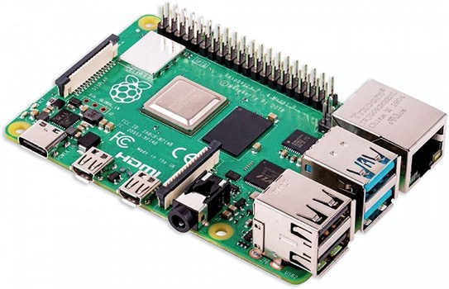
Essaies et tests
Pour des raisons de soucis de délais dans nos commandes, je n’ai pas pu obtenir le matériel pour faire des essaies mais nous pourrions utiliser par exemple la bibliothèque Vosk de Python pour faire fonctionner la synthèse vocale sous Raspberry, pour le montage, le micro est ici remplacé par une caméra (avec microphone intégré), le vibreur par une LED, les écouteurs par des enceintes et la carte SD par un SSD mais le principe reste le même.
Prérequis : Le supermarché Test référence la position des produits en rayons dans leurs base de donnée
Récupération des coordonnées
Repérage produits dans le magasin
Calcul de trajectoire optimum
Lien avec servomoteurs pour guidage utilisateur
Localisation des produits
Et
base de donnée
Raspberry pi 4 :
Nano-ordinateur Quad core 64-bit ARM-Cortex A72 à 1,5GHz
Léger (40 gr)
Peu encombrant 85mm × 56 mm
Bon marché (60 €)
Langage de programmation python
Simple à programmer pour les élèves
Bases acquises dès le collège
Gestion de base de donnée simple avec les libraires « Sqlite3 » & « Pandas »
Interface dynamique

Slide 15
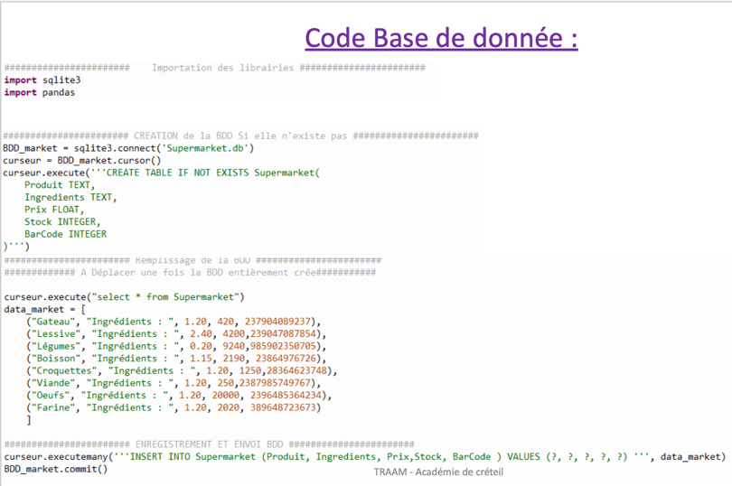
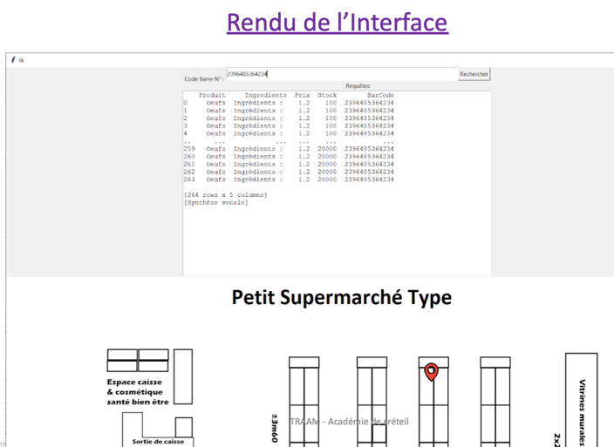
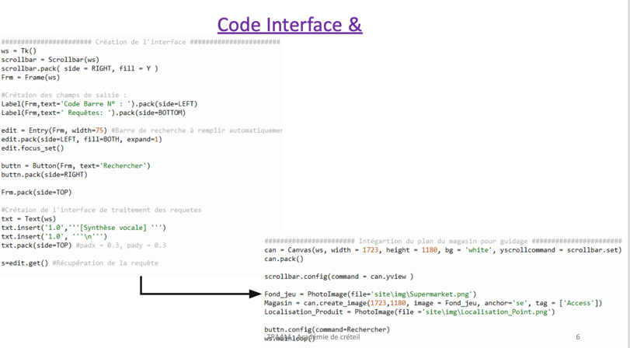
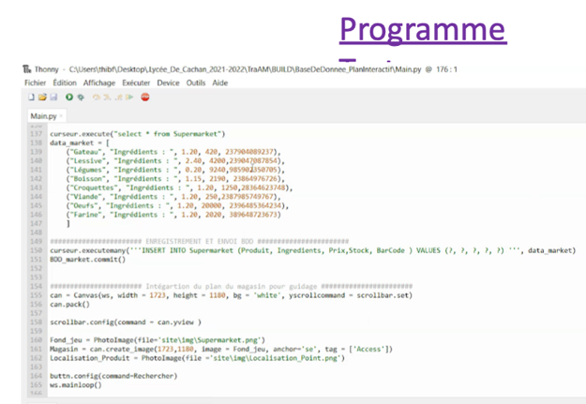
Localisation des produits
Et
base de donnée

Slide 16
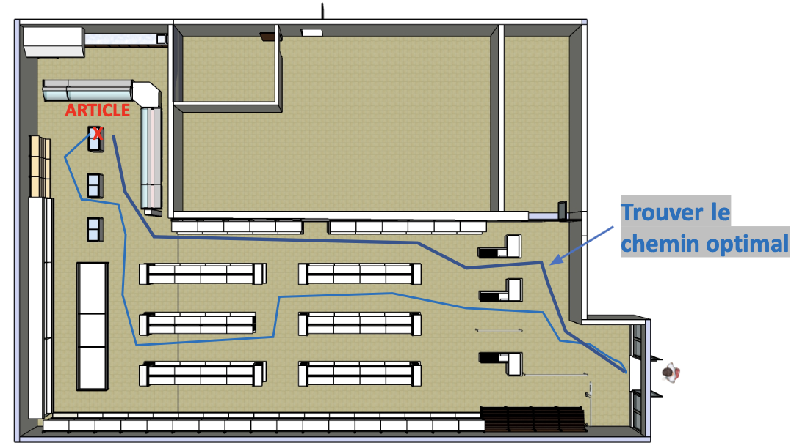
IA d’optimisation de trajectoire
La personne malvoyante est guidée grâce à des lunettes qui indiquent la direction à suivre pour aller chercher un article dans un magasin d’alimentation.
Le trajet est calculé en temps réel avec un algorithme d’apprentissage par renforcement. La problématique est de trouver le chemin optimal.

Slide 17
IA d’optimisation de trajectoire

Slide 18
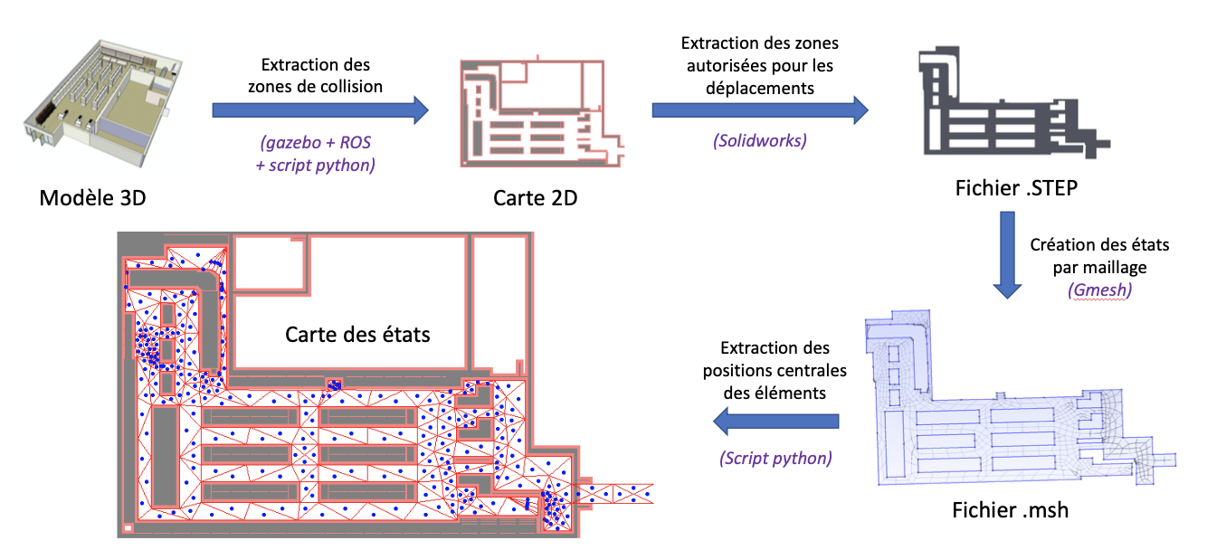
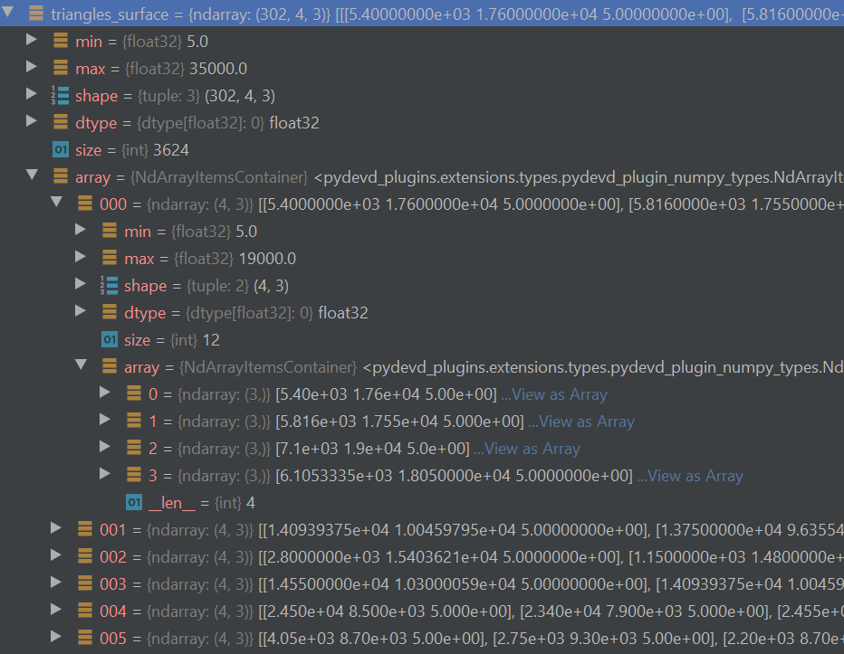
https://3dwarehouse.sketchup.com
https://www.sketchup.com
IA d’optimisation de trajectoire
Tenseur numpy des coordonnées des triangles en surface avec les centres
https://gmsh.info/

Slide 19
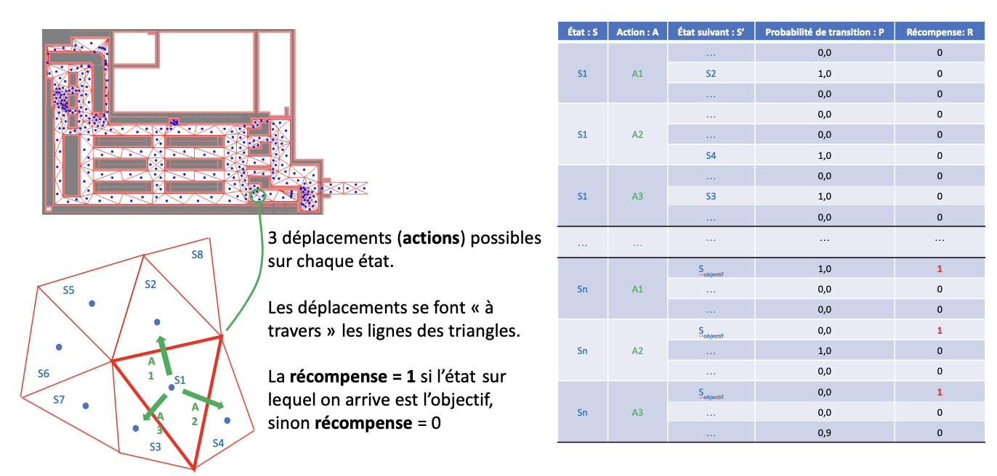
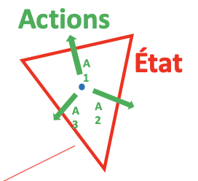
IA d’optimisation de trajectoire
Création de la table des transitions

Slide 20
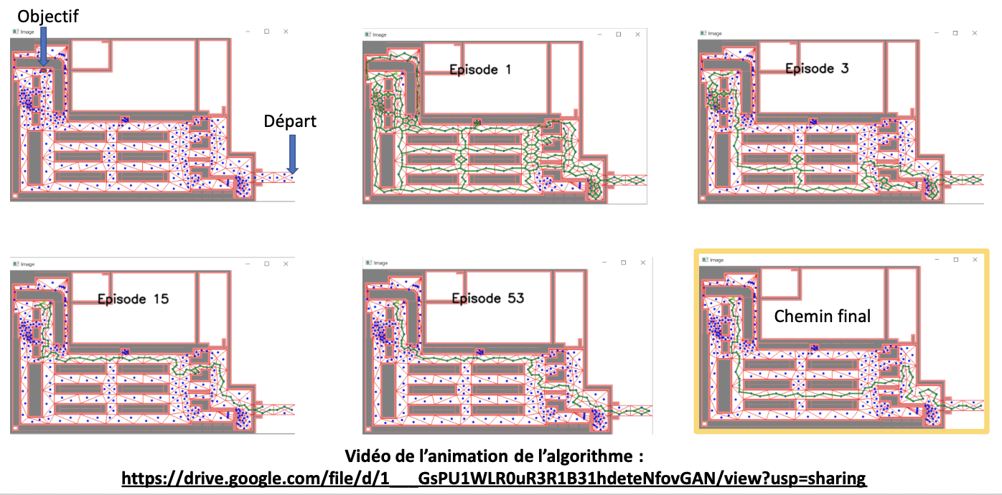
IA d’optimisation de trajectoire
Application de l’algorithme

